Slide 1
國科會計畫審查委員推薦系統操作手冊
https://github.com/AnnaChen1228/MOST_committee.git

Slide 2
前置準備
下載連結： 第六版 2025/04/06 更新，過去版本請記得更新

Slide 3
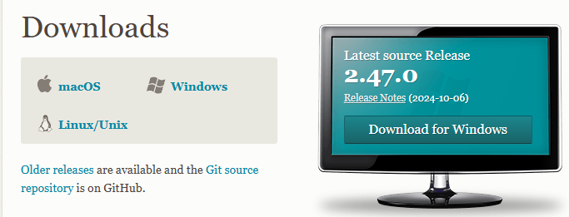
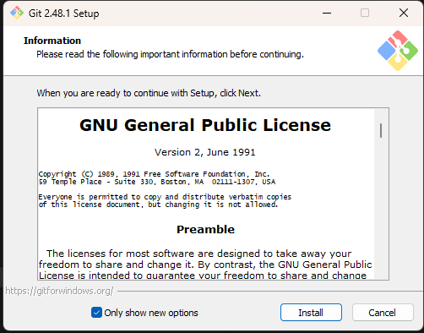
下載 Git
在資料夾內，先預先下載！
可以連結下載最新版本
Note: 選擇屬於你的作業系統
Install 一直按下去

Slide 4
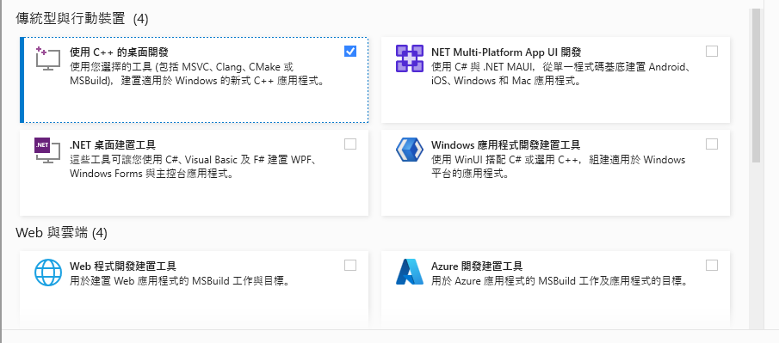

請預先下載避免遇到這個問題
Error: Microsoft Visual C++ 14.0 or greater is required. Get it with "Microsoft C++ Build Tools":
下載連結: https://visualstudio.microsoft.com/zh-hant/visual-cpp-build-tools/
１
１
２

Slide 5
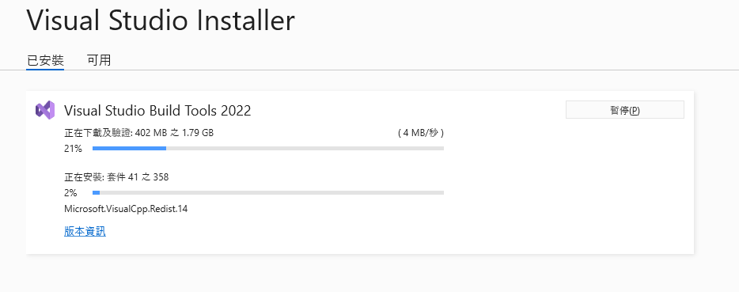
請預先下載避免遇到這個問題
Error: Microsoft Visual C++ 14.0 or greater is required. Get it with "Microsoft C++ Build Tools":
Waiting… 會很久！

Slide 6
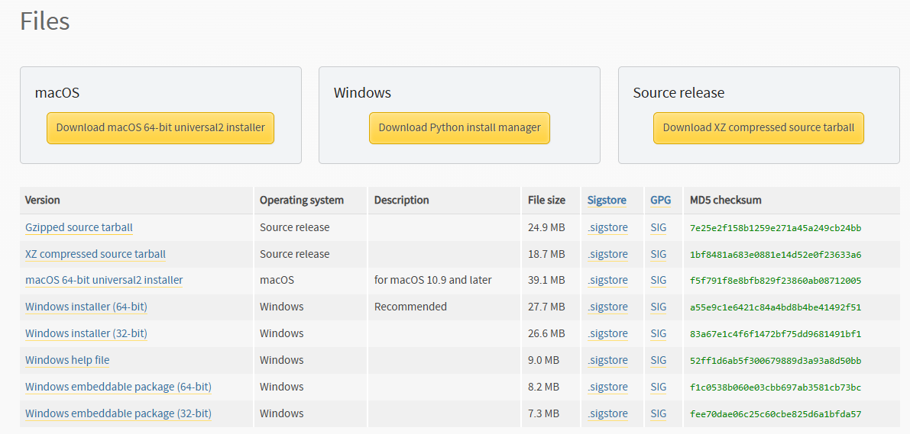
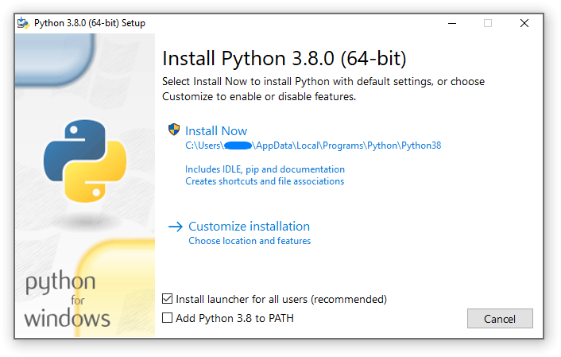
下載 python 3.10.11
下載 python 3.10.11 到電腦中
Note: 選擇屬於你的作業系統
Install 一直按下去

Slide 7
準備檔案

Slide 8
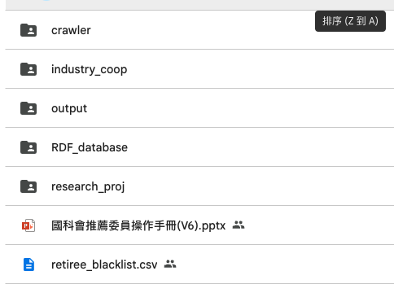
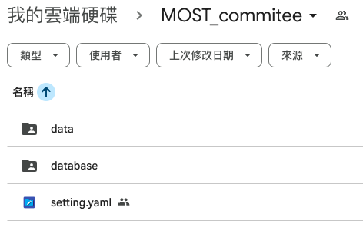
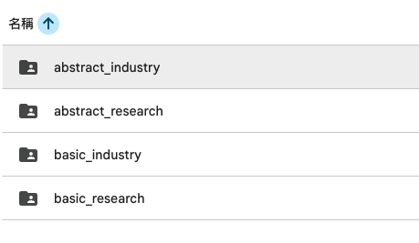
檔案介紹 → 下載後直接放入資料夾中
資料庫資料
研究計劃 108-114
產學 108-114核定計畫名單(含關鍵字與摘要)20260223_產學計畫案.xlsx
檔案在這：
https://drive.google.com/drive/folders/1yrLFD6SsjqOV3T37nAB6LskgI7o_EG7c?usp=sharing

Slide 9
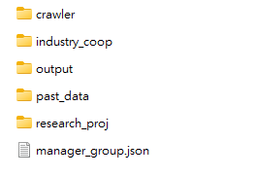
檔案介紹 → 下載後直接放入資料夾中(包含data/database)
crawler: 爬取碩博士論文的網站，作為推薦委員的參考資料
industry_coop: 產學合作資料
research_proj: 研究計畫資料
RDF_database: 申請案件中教授紀錄，用於後續教授資訊更新
output: 輸出的資料
past_data: 過去的資料

Slide 10
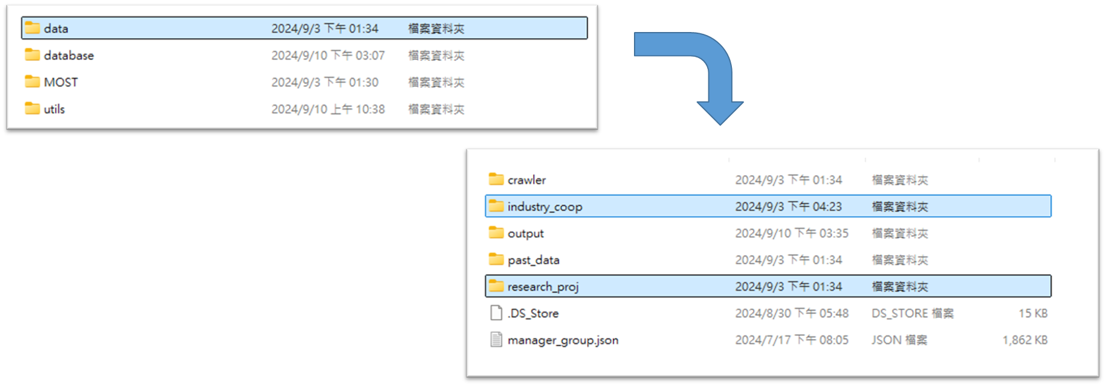
準備的資料
推薦委員有分成兩類：「研究計畫」、「產學合作」
Industry_coop = 產學合作
Research_proj = 研究計畫
也就是說再進行推薦時要先確認是屬於那一類 推薦委員的來源會有差異
(因此拿到的資料要根據分類放到不同的資料夾中)

Slide 11
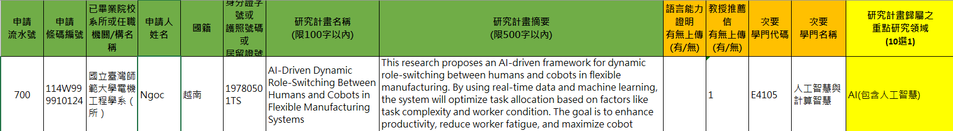
欄位：
推薦的依據是倚靠：「計劃名稱」＋「計劃摘要」＋「關鍵字」
篩選的依據是倚靠：「申請人」＋「申請機構」＋「共同申請人」＋「共同申請機構」
若收到的檔案缺少很多，尤其是推薦的依據，請對方補上
否則結果會比較不準

Slide 12
開始
執行順序一定是：
git_pull
install_env
windows_setting
windows
( 如果失敗請按照順序執行看看)

Slide 13

Step 1: 更新版本
在資料夾內，先預先點擊（必須在下載 git 之後 )
已經最新了！

Slide 14
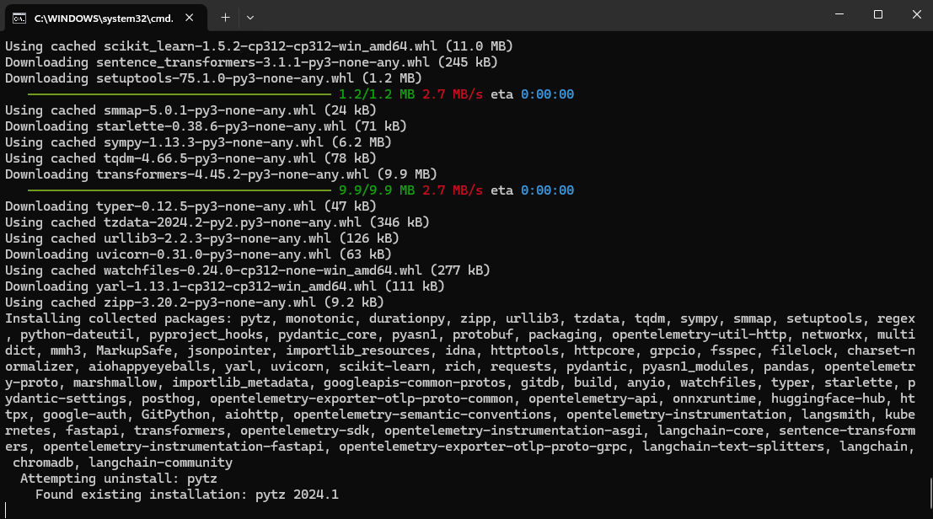
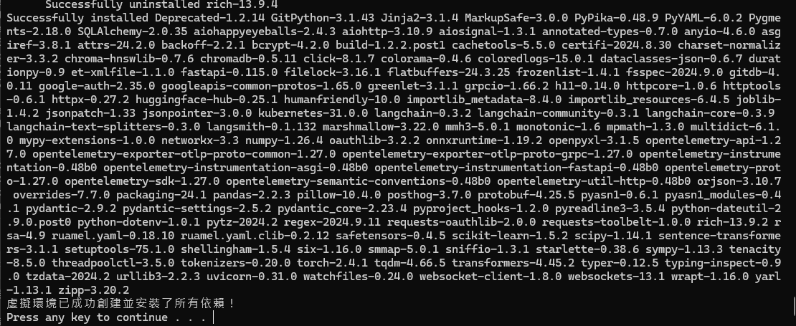
Step 2: 安裝環境
直接點擊

Slide 15

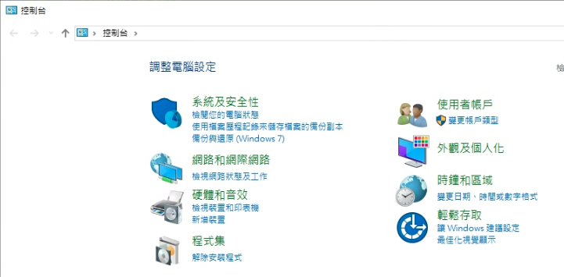
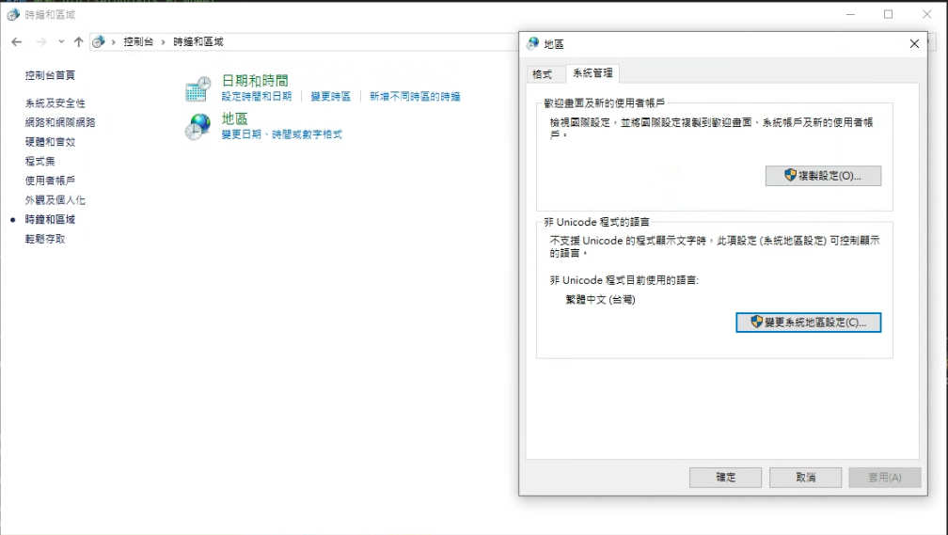
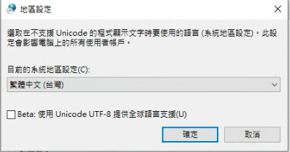
Step 2: 安裝環境
若發現點擊後沒有反應或是在終端機執行發現圖中錯誤
請到控控制台 → 地區 → 系統管理 → 變更系統地區設定 → 看有沒有勾選「Beta: 使用 Unicode UTF-8 提供全球語言支援」
打勾後儲存

Slide 16
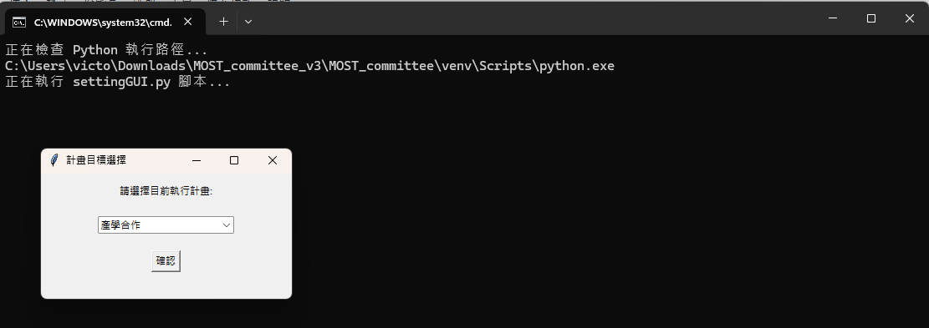
Step3: 設定要執行的計劃
產學合作
研究計劃

Slide 17
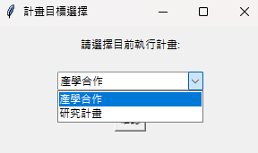
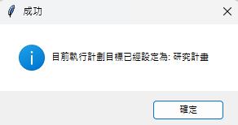
Step3: 設定要執行的計劃
windows_setting.bat
雙擊 windows_setting.bat ， 分為「產學合作」、「研究計畫」後，確認項目後按下確認

Slide 18
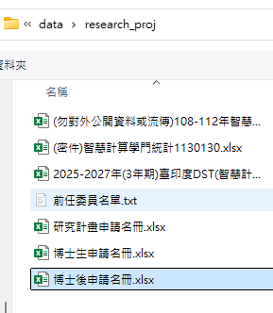
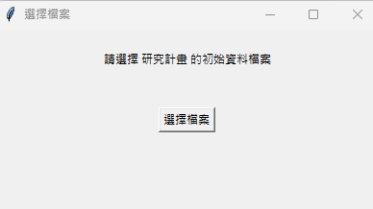
選擇要處理的檔案
windows_setting.bat
記得要根據「準備的資料」放在相應的位置
選擇要處理的檔案

Slide 19
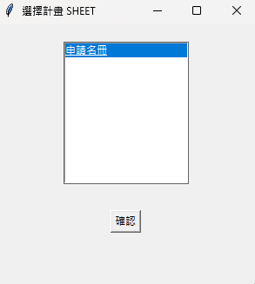
選擇那個檔案要處理對應的試算表
windows_setting.bat
可以多選

Slide 20
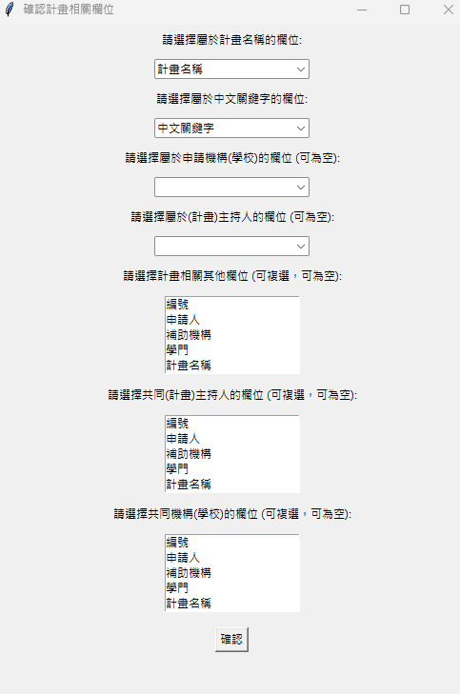
選擇欄位
windows_setting.bat
必填(推薦的主要方法)：
計劃名稱
中文關鍵字
計劃摘要
主持人
申請機構

Slide 21
選擇欄位 舉例來說！
申請機構
計劃名稱
計劃主持人
計劃摘要

Slide 22
選擇欄位
windows_setting.bat
必要欄位一定要選！！
計劃名稱：要申請計劃名稱的欄位
中文關鍵字：計劃專業的關鍵字的欄位
計劃摘要：關於計劃的摘要
申請機構：來自於哪裡申請的學校的欄位
計劃主持人：申請人名稱的欄位
計畫相關其他欄位 ：不影響結果， 但是可以附帶在輸出的結果裡面，方便閱讀
共同計劃主持人： 除了計劃主持人的一同申請的申請人
共同機構：除了申請機構一同申請的機構

Slide 23
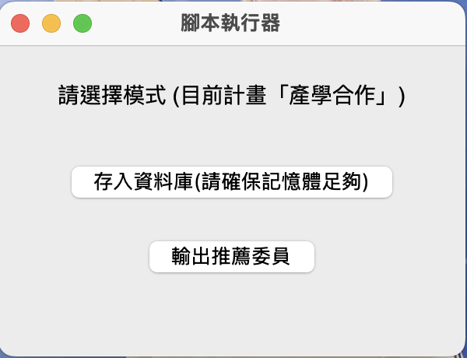
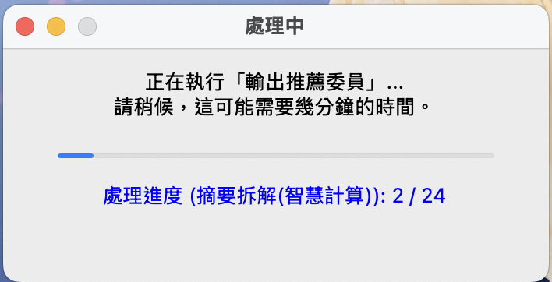
Step 4: 執行檔案，雙擊 windows.bat
windows.bat
1. 可能會需要等待一點時間....
2. 存入資料庫（更新資料庫）： 若已經匯入就不用選擇(預設已經匯入)，並且要確保記憶體空間超過 16GB
如果需要更改需到setting.yaml 修改存入資料
3. 輸出推薦委員：保證資料都已經匯入就可以輸出檔案
← 會顯示當前執行進度

Slide 24
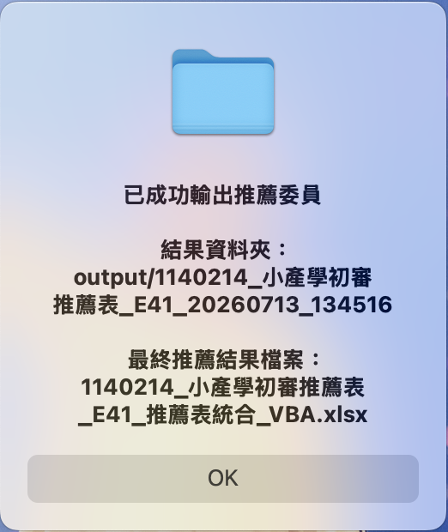
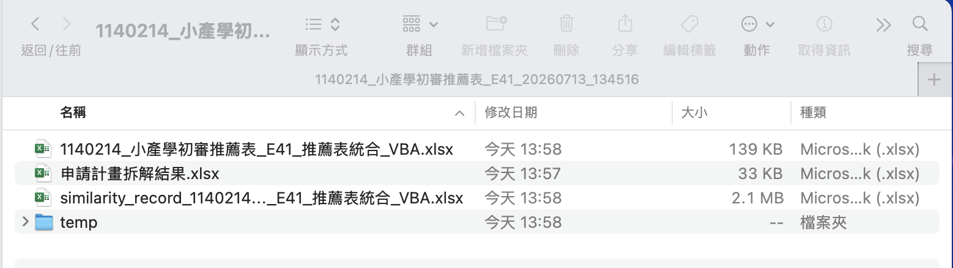
輸出的檔案
可以主要看 推薦表統合_VBA
=> ./data/output/{審查案名稱}_{時間}/...

Slide 25
過程中可能遇到問題
install_env.bat 若發生錯誤 →
請到控控制台 → 地區 → 系統管理 → 變更系統地區設定 → 看有沒有勾選「Beta: 使用 Unicode UTF-8 提供全球語言支援」
[Errno 13] Permission denied:.... 代表你可能開著 EXCEL 記得關掉，東西都關掉後重開看看！
Ollama 回應超時!： 找RA處理，應該是因為有其他人在使用
key not foung: 確認setting.yaml是否有缺漏 可以參考setting_example.yaml

Slide 26
更新資料
如果資料庫或是教授資料需要更新
請使用以下步驟
建議找學生處理有些許複雜

Slide 27
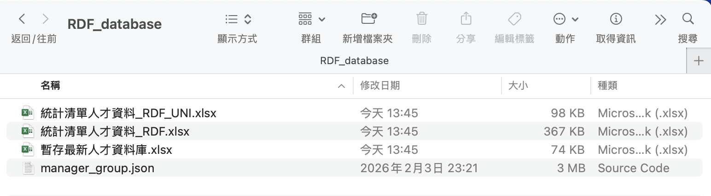
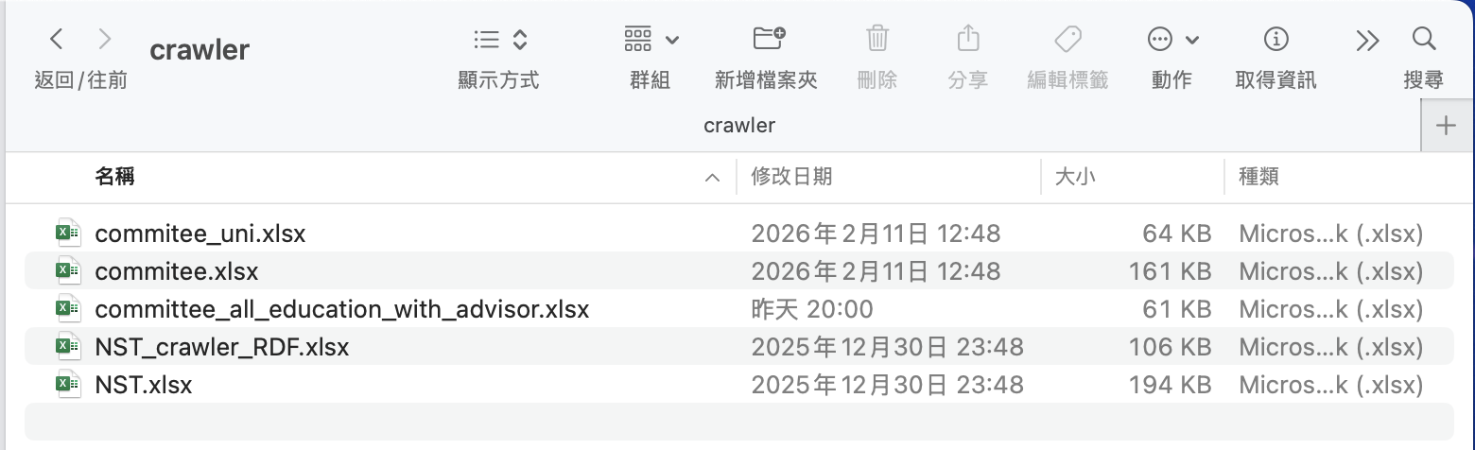
更新教授資料
windows_crawl.bat
1. 需確認在 data/RDF_database 中有 暫存最新人才資料庫 與 統計清單人才資料_RDF_UNI
2. 確認在crawler 有committee_all_education_with_advisor (沒有不影響)
如果有更新需要確認setting.yaml 中
crawler中委員指導教授資料
是指向最新檔案
一定要有
在先前執行推薦時會自動更新
故建議是每年更新一次即可(先前的檔案不要刪掉)

Slide 28
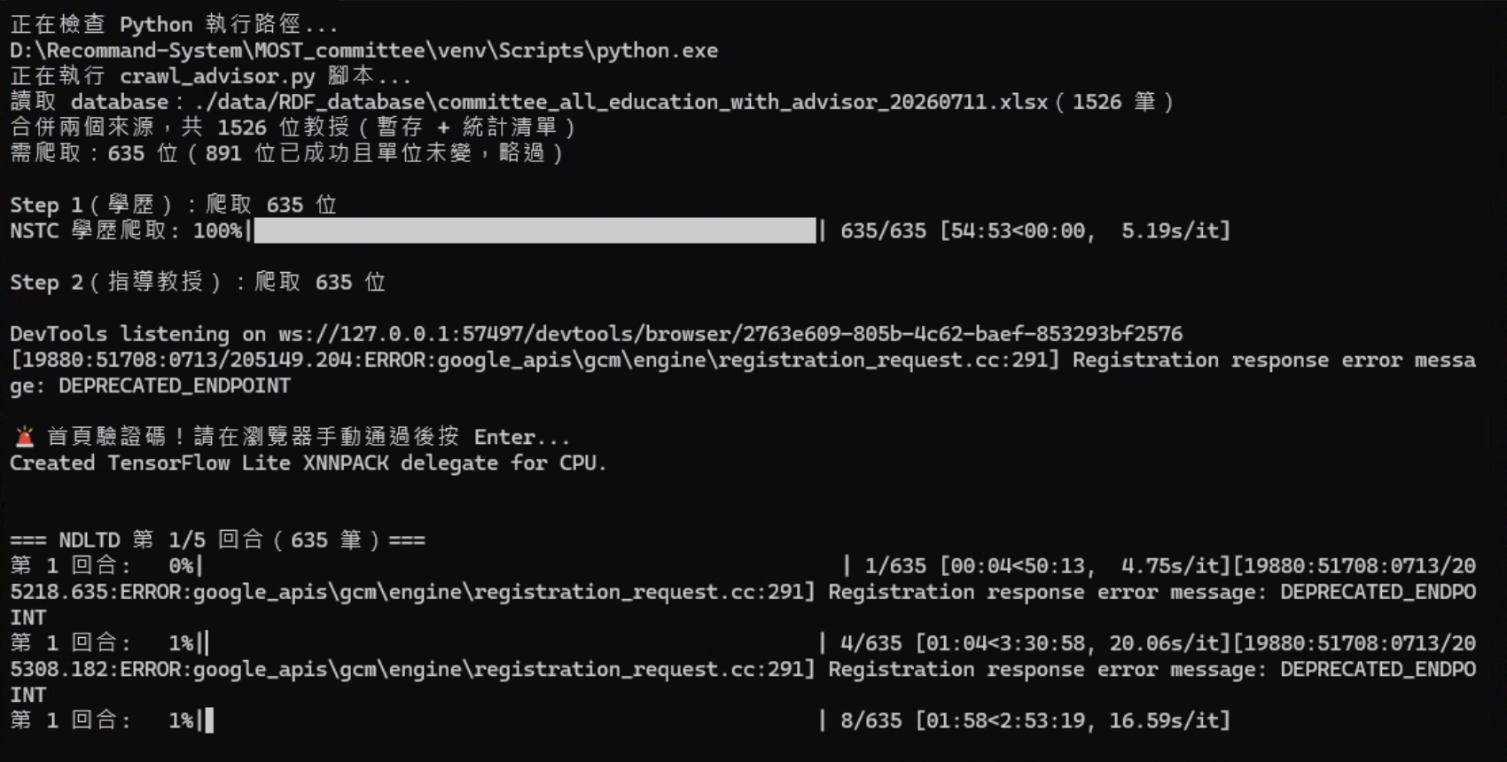
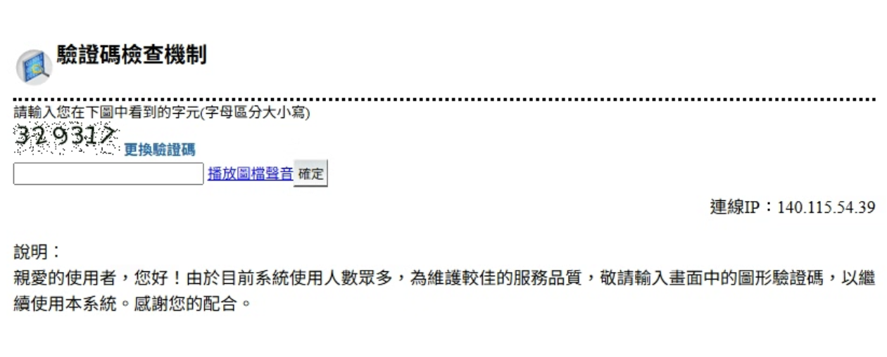
更新教授資料
windows_crawl.bat
爬蟲會執行很久 建議非必要不要更新
Step1: 於 NSTC（國家科學及技術委員會研究人才查詢）以「教授名稱＋當前任職單位」取得教授畢業院校（註：部分教授未公開，故查不到）
Step2: 於 NDLTD（碩博士論文加值網）取得教授的指導教授
過程中因為需要打驗證碼，故需要適時查看 在輸入後按下enter
輸入後進入碩博士網站載到終端機按下enter

Slide 29

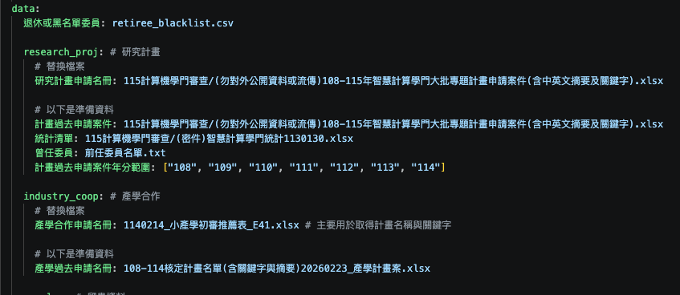
更新通過資料
windows.bat
修改 setting.yaml 中資料
設定好後執行 windowss.bat 按下存入資料庫即可
修改成要更新的檔案類型
如果都要更新要執行兩次!

Slide 30
更新通過資料
windows.bat
確保輸入資料欄位如下(每個分頁欄位名稱要一樣)：
研究計畫（is_industry=False，來源＝計畫過去申請案件）
檔案每個年度分頁都要有上面四欄，分頁名要對上 計畫過去申請案件年分範圍(請以年份代表)。
「通過」欄不用自己準備——程式會自動補：
有提供 統計清單（{年度}總計畫清單 分頁，需含 計畫中文名稱）→ 用它比對決定 通過 = true/false，只有 true 的才存入。
沒提供統計清單 → 該年度全部視為通過存入。
產學合作（is_industry=True，來源＝產學過去申請名冊）
分頁名寫死為 專題計畫綜合查詢（get_industry_coop_proj 內），你的檔案必須有這個分頁。
一樣要有那必要欄位。
產學不做通過與否的過濾，全部存入。
必要欄位名稱（確保名稱一致）
計畫主持人、計畫中文名稱、中文摘要、中文關鍵字

Slide 31
原理

Slide 32
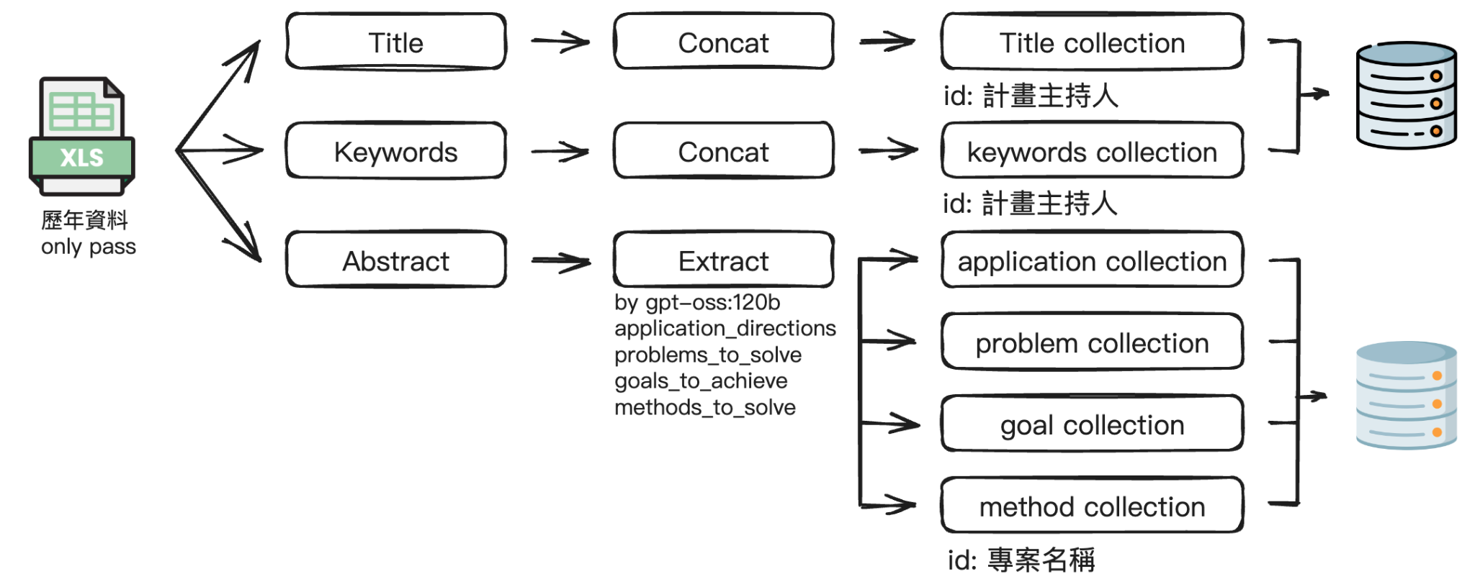
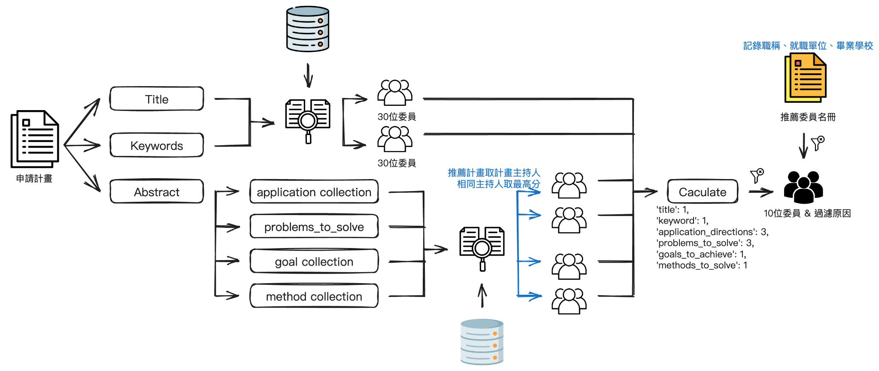
WorkFlow

